Slide 1

GIỚI THIỆU VÀ HƯỚNG DẪN
BẠN ĐỌC SỬ DỤNG CÁC DỊCH VỤ CỦA THƯ VIỆN
NĂM 2021

Slide 2
NỘI DUNG
Phần 1. Giới thiệu chung về Thư viện
Phần 2. Hướng dẫn sử dụng các dịch vụ của Thư viện
Phần 3. Thực hành tìm kiếm tài liệu
Phần 4. Tuyển cộng tác viên Thư viện

Slide 3
TRƯỜNG ĐẠI HỌC KINH TẾ - KỸ THUẬT CÔNG NGHIỆP
UNIVERSITY OF ECONOMICS - TECHNOLOGY FOR INDUSTRIES
PHẦN 1:
GIỚI THIỆU CHUNG VỀ TRUNG TÂM THƯ VIỆN

Slide 4
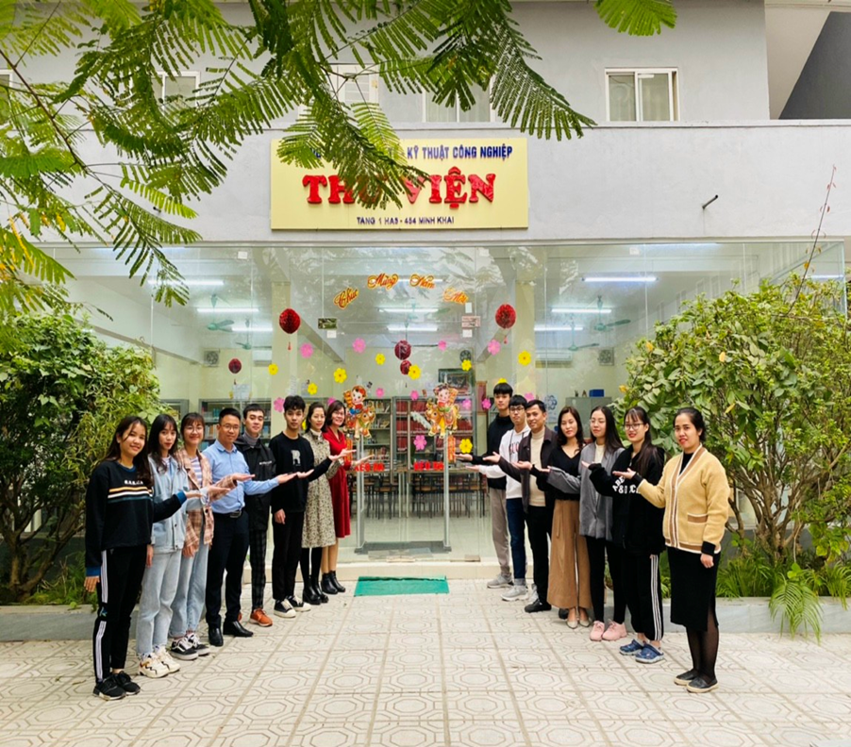
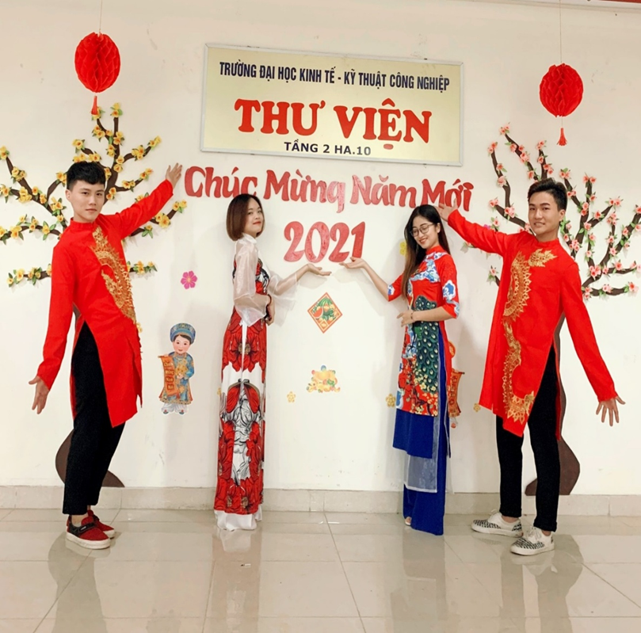

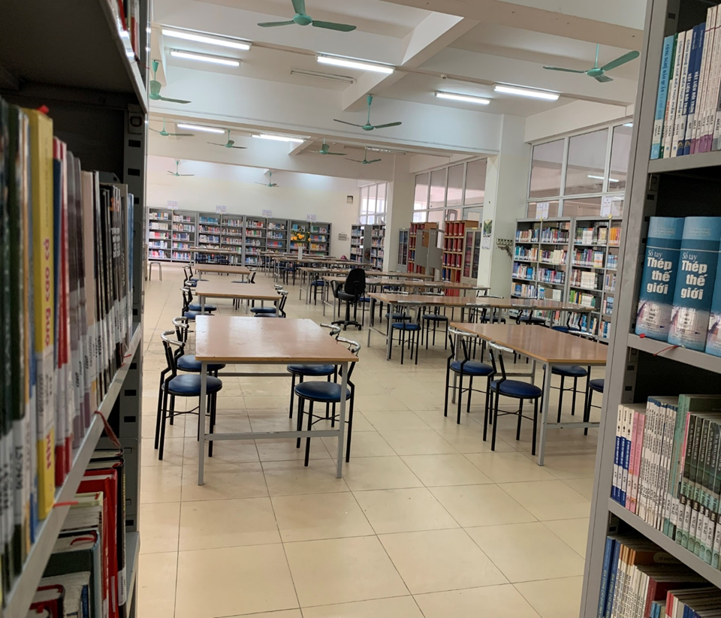
1.1. CÁC ĐỊA CHỈ CỦA THƯ VIỆN
Địa điểm Minh Khai
Tầng 1 - HA5 - 454 Minh Khai
- Hai Bà Trưng - Hà Nội
Địa điểm Lĩnh Nam
Tầng 2 - HA10 - 218 Lĩnh Nam - Hoàng Mai - Hà Nội
Địa điểm Nam Định
Tầng 2 - NA2 - 353 Trần Hưng Đạo - Tp. Nam Định

Slide 5
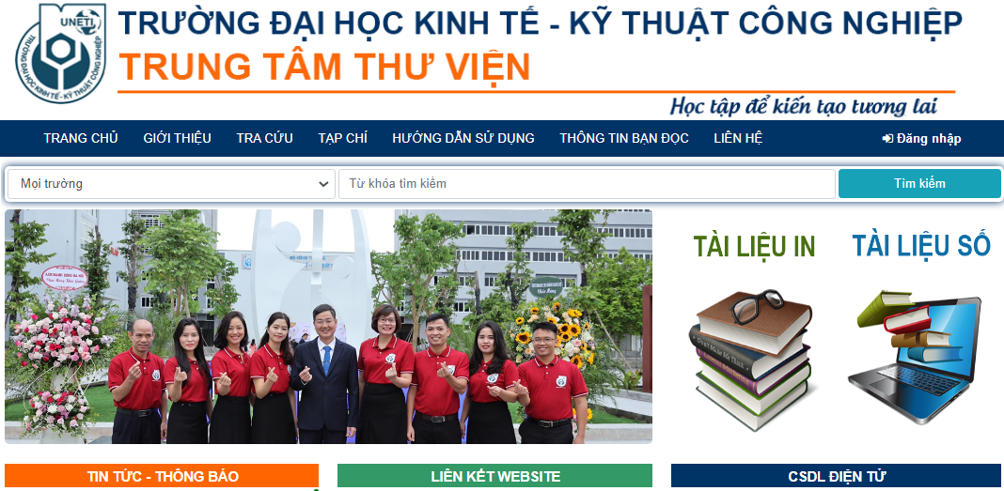
Cổng thông tin điện tử của Thư viện: lib.uneti.edu.vn

Slide 6


Fanpage và Email của Thư viện

Slide 7

1.2. THỜI GIAN PHỤC VỤ
Thư viện phục vụ từ thứ 2 đến thứ 6:
Buổi sáng từ: 8 giờ 00 đến 12 giờ 00
Buổi chiều từ: 13 giờ 00 đến 17 giờ 00

Slide 8
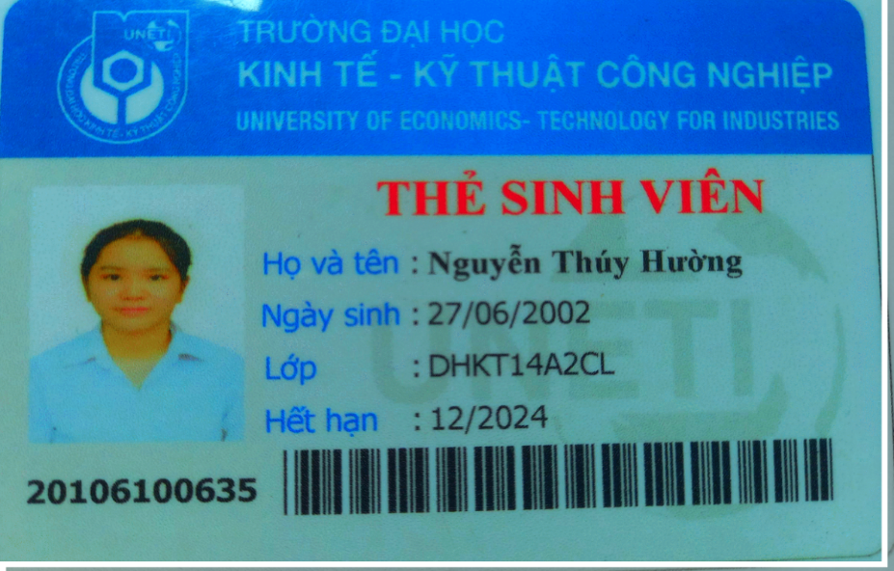
1.3. ĐỐI TƯỢNG PHỤC VỤ
👨‍ Viên chức, người lao động, sinh viên, học viên của trường ĐHKTKTCN
Thẻ sử dụng thư viện là thẻ sinh viên, học viên, thẻ viên chức và người lao động
👬 Đối với các bạn sinh viên chưa có thẻ sinh viên hoặc mất thẻ, khi vào thư viện cần khai báo thông tin cá nhân cho cán bộ phục vụ tại quầy tiếp đón và các em vào học tập bình thường
Nếu các em muốn mượn tài liệu thì trình giấy tờ tùy thân
Lưu ý: Khi vào Thư viện Bạn đọc cần nắm rõ nội quy, hướng dẫn truy cập các loại tài liệu để sử dụng. Các tài liệu này đã được đăng tải trên website: lib.uneti.edu.vn

Slide 9
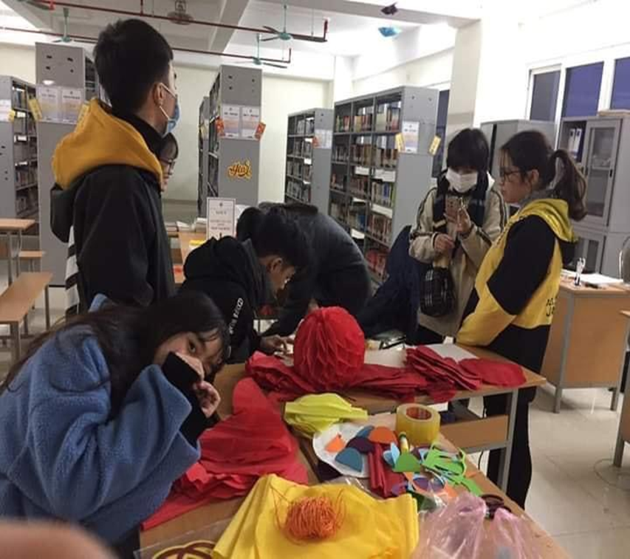
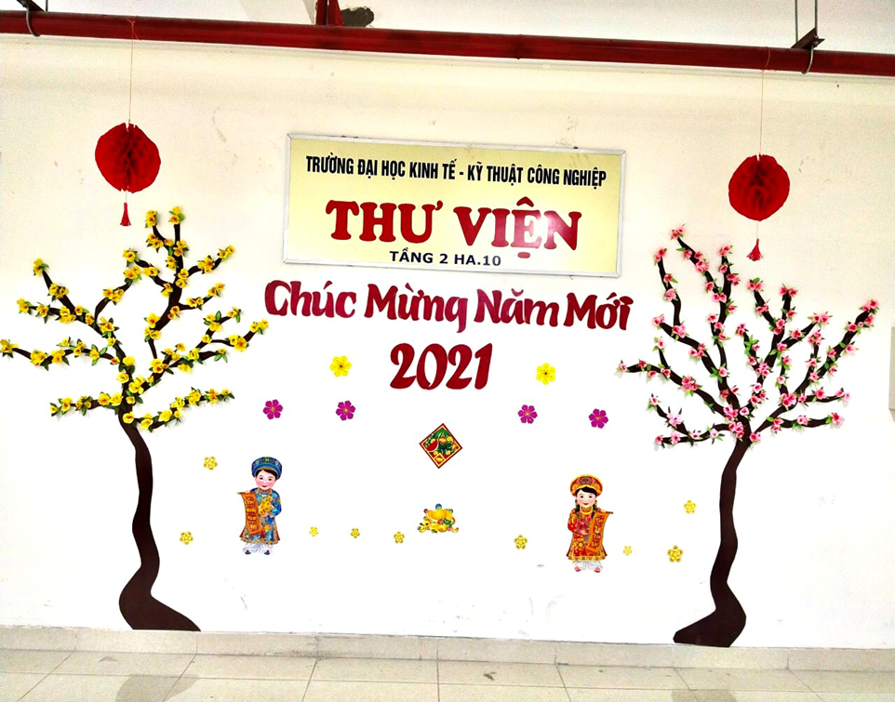
1.4. CÁC HÌNH ẢNH CỦA THƯ VIỆN PHỤC VỤ BẠN ĐỌC
1.4.1. Hình ảnh trang trí cho các sự kiện

Slide 10
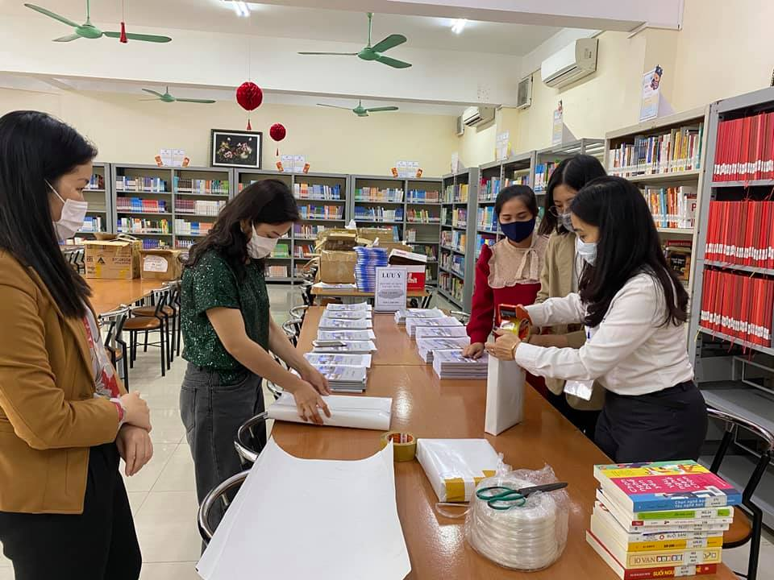
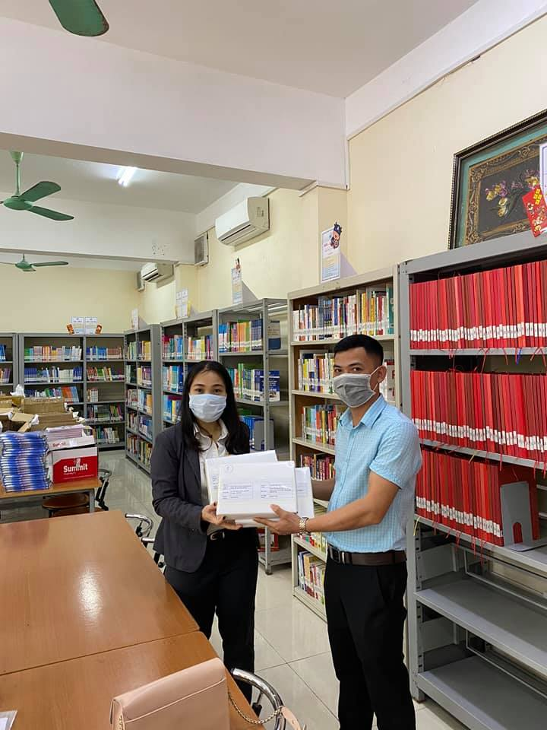
1.4.2. Hình ảnh phục vụ sách từ xa

Slide 11
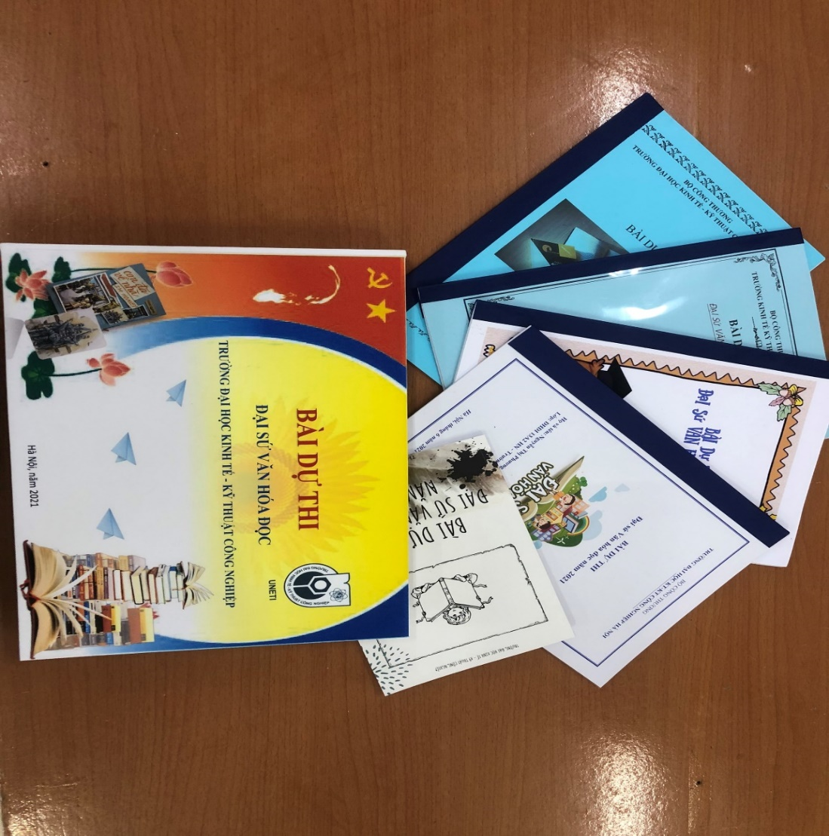

1.4.3. Hình ảnh triển khai Cuộc thi Đại sứ văn hóa đọc năm 2021

Slide 12
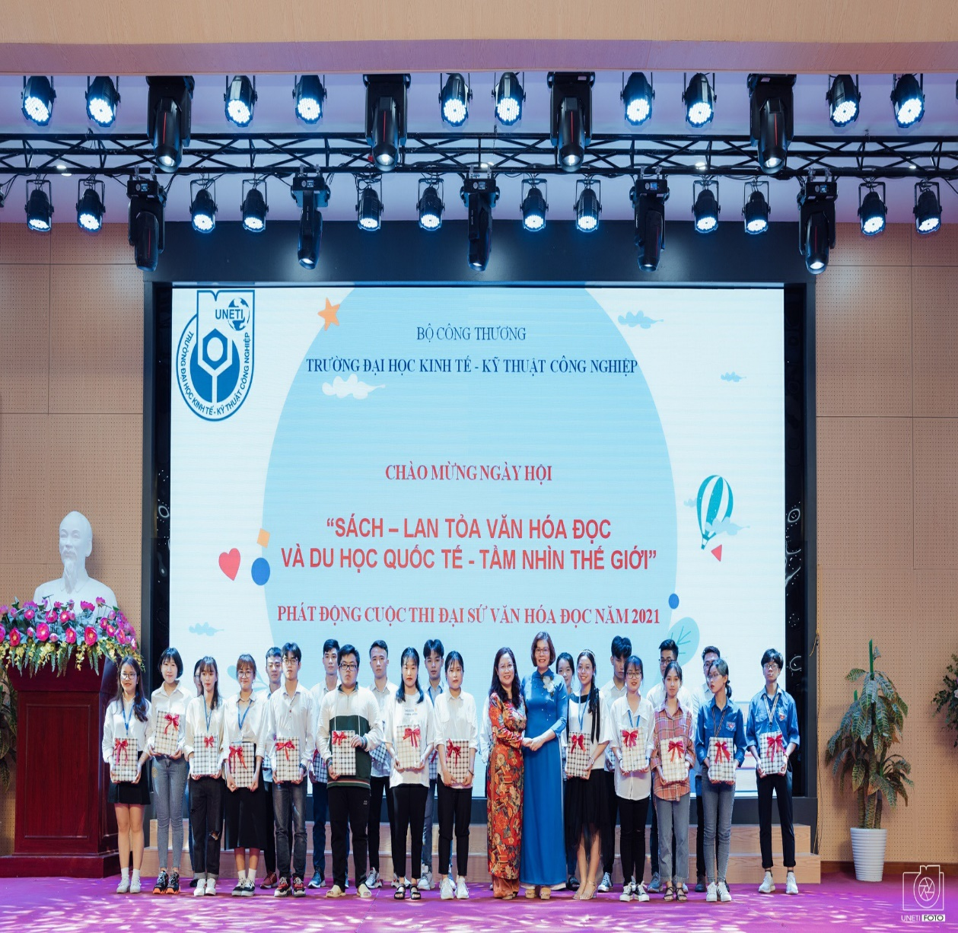
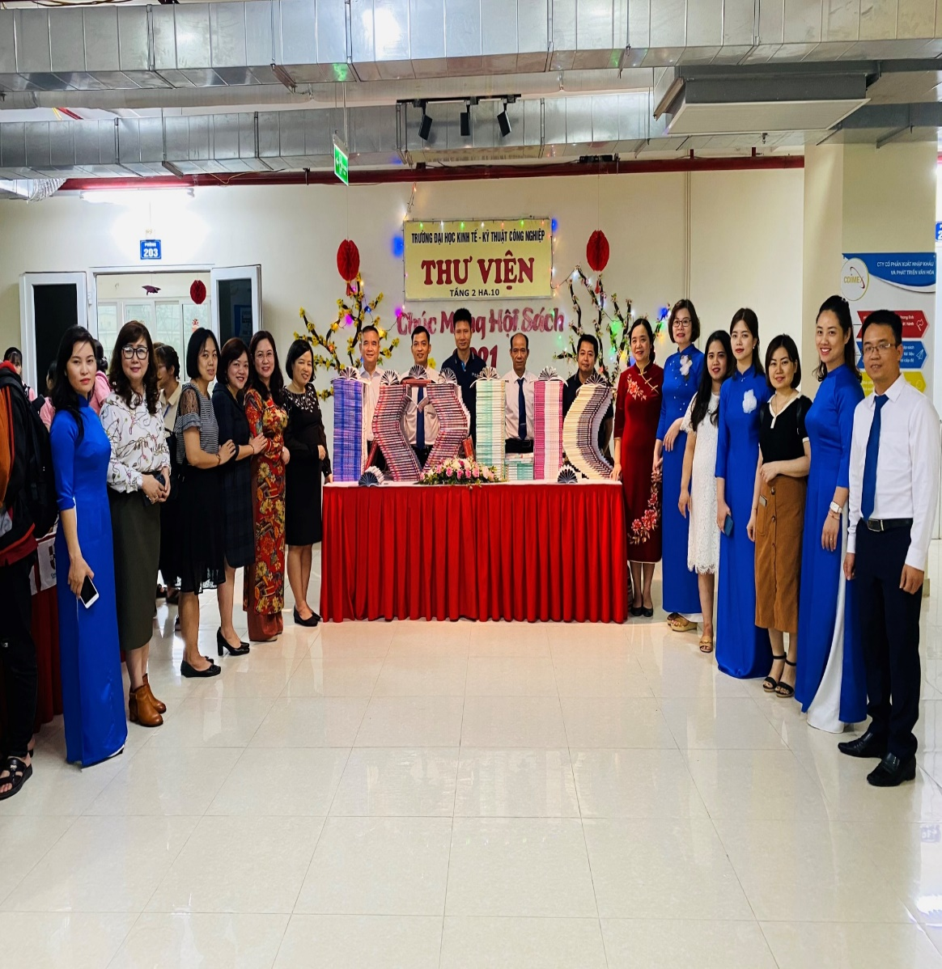
1.4.4. Hình ảnh triển khai ngày Hội sách và lan tỏa văn hóa đọc

Slide 13
TRƯỜNG ĐẠI HỌC KINH TẾ - KỸ THUẬT CÔNG NGHIỆP
UNIVERSITY OF ECONOMICS - TECHNOLOGY FOR INDUSTRIES
PHẦN 2:
HƯỚNG DẪN SỬ DỤNG
CÁC DỊCH VỤ CỦA THƯ VIỆN

Slide 14
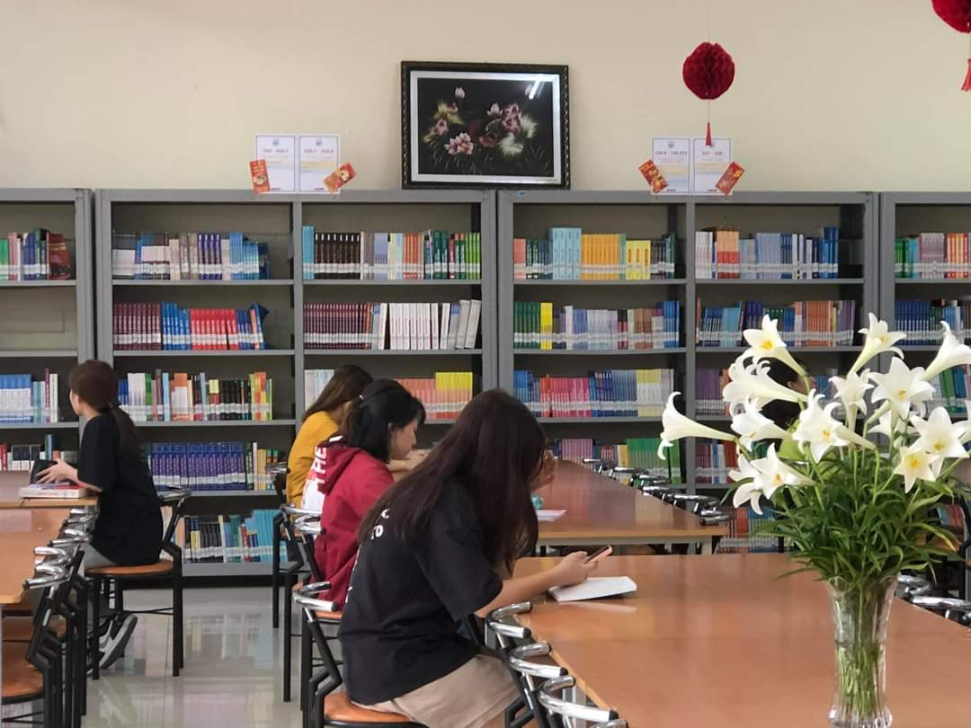

Các dịch vụ của Thư viện
 Dịch vụ trực tiếp (Offline)
+ Đọc tại chỗ
+ Mượn tài liệu về nhà
+ Truy cập internet miễn phí
+ Cung cấp thông tin theo yêu cầu
+ Cung cấp tài liệu, giáo trình theo nhu cầu
 Dịch vụ trực tuyến (online)
+ Dịch vụ truy cập trực tuyến
+ Dịch vụ cung cấp thông tin trực tuyến
+ Dịch vụ mượn tài liệu từ xa
+ Đào tạo người dùng tin online

Slide 15
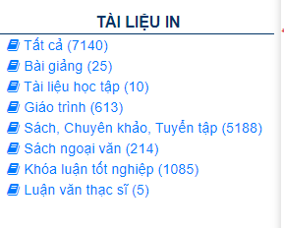


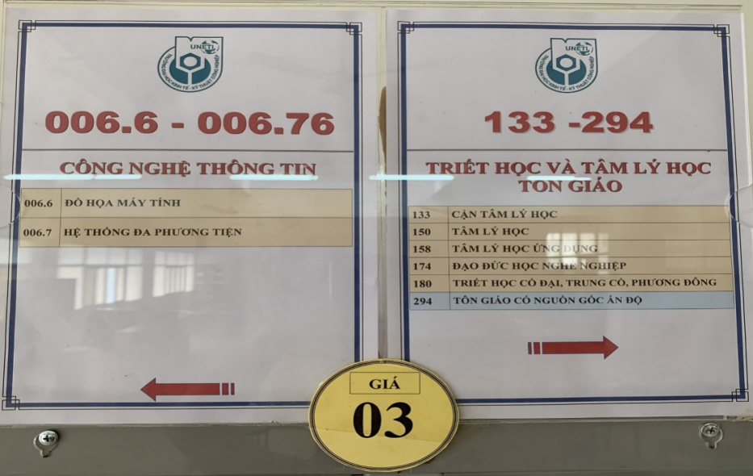

2.1. DỊCH VỤ TRỰC TIẾP (OFFLINE)
2.1.1. Đọc tại chỗ
Bước 1
+ Nắm được hướng dẫn tra cứu tài liệu tại đây
+ Xuất trình thẻ thư viện
+ Gửi đồ dùng cá nhân tại tủ gửi đồ thư viện
Bước 2
+ Tự chọn TL trên giá/đề nghị sự hỗ trợ CBTV
+ BĐ được mượn tối đa 02 cuốn tài liệu/đọc, không được tráo đổi ví trí tài liệu
Bước 3
+ Sau khi đọc xong, trả TLvề đúng nơi QĐ
+ Sắp xếp lại bàn ghế đúng nơi QĐ

Slide 16
2.1.2. Mượn tài liệu về nhà
Bước 1
+ Xuất trình thẻ thư viện.
+ Gửi đồ dùng cá nhân tại tủ gửi đồ thư viện
+ Nắm được hướng dẫn tra cứu tài liệu tại đây
Bước 2
+ Bạn đọc tự chọn tài liệu trên giá theo bảng chỉ dẫn hoặc đề nghị CBTV hỗ trợ tìm kiếm
+ Bạn đọc được mượn tối đa 06 cuốn tài liệu với thời gian 30 ngày
+ Bạn đọc được gia hạn 1 lần thêm 15 ngày/TL
Nếu trả TL muộn quá 3 ngày bị phạt 2000 đ/ngày
Bước 3
+ Kiểm tra tình trạng, số lượng TL mượn
+ Trả chìa khóa tủ gửi đồ (nếu có)

Slide 17


2.1.3. Cung cấp tài liệu, giáo trình theo nhu cầu
Bước 1
+ Sinh viên làm việc với cán bộ tại Phòng đọc hoặc thông qua cố vấn học tập cung cấp các nội dung liên quan đến tài liệu.
+ Thông báo với lớp về các nội dung cung cấp tài liệu, giáo trình của thư viện
Bước 2
+ Đăng ký tên tài liệu, giáo trình và số lượng với cán bộ thư viện
+ Hẹn thời gian nhận tài liệu
(Đối với sinh viên lớp chất lượng, nhà trường cung cấp tài liệu, giáo trình do nhà trường biên soạn theo kế hoạch của từng kỳ)
Bước 3
+ Kiểm tra tình trạng, số lượng tài liệu, giáo trình cung cấp
+ Nhận tài liệu, ký giấy tờ bàn giao và phát cho lớp

Slide 18
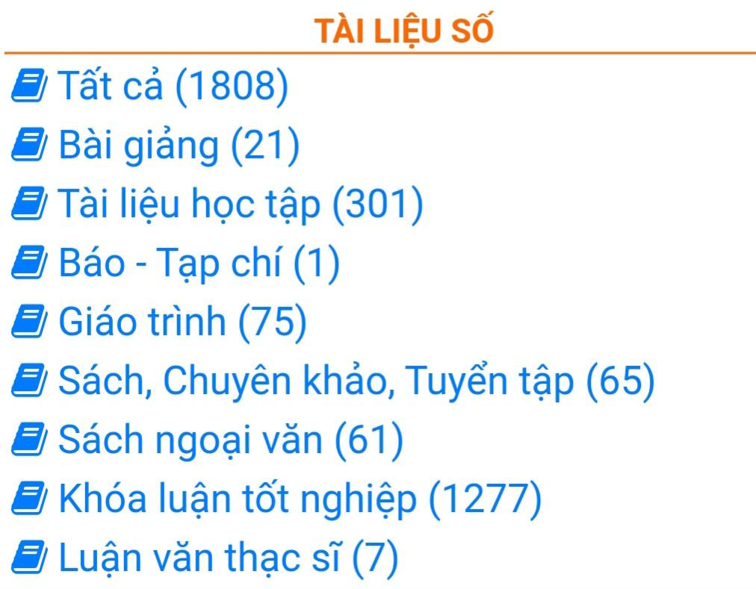



2.2. DỊCH VỤ TRỰC TUYẾN (ONLINE)
2.2.1. Truy cập tài liệu số của Thư viện
Bước 1
+ Bạn đọc đăng ký tài khoản với TV bằng mã sinh viên và email
+ Nắm được hướng dẫn tra cứu tài liệu số tại đây
Bước 2
+ Đăng nhập bằng mã sinh viên tại website: lib.uneti.edu.vn
+ Khai thác TL số theo tài khoản đã đăng ký
1. Tài khoản để xem thông tin mượn trả, gia hạn tài liệu in
2. Đọc tài liệu số
Bước 3
+ Đăng xuất tài khoản khi sử dụng xong
+ Nếu mật khẩu khi bị mất/quên HD tại đây

Slide 19




2.2.2. Truy cập CSDL điện tử liên kết
2.2.2.1. Truy cập CSDL điện tử liên kết trong nước
1. CSDL TÀI LIỆU SỐ ĐHQG HÀ NỘI
2. CSDL TÀI LIỆU SỐ ĐHBK HÀ NỘI
Links truy cập
https://repository.vnu.edu.vn
https://dlib.hust.edu.vn/
Nguồn CSDL
Nguồn tài liệu số nội sinh của ĐHQG Hà Nội : KLTN, ĐATN, Sách, Đề tài NC
Nguồn TLS nội sinh của Trường ĐHBK HN: KLTN, ĐATN, Bài giảng, Đề tài NC
Cách thức truy cập
Tài khoản: dhkinhtekythuatcongnghiep
Mật khẩu: 91822cae
Tài khoản: thuvien03@uneti.edu.vn;
Mật khẩu: 123456
Hướng dẫn tra cứu
Hướng dẫn tìm kiếm tại đây
Hướng dẫn tìm kiếm tại đây

Slide 20




2.2.2. 2.Truy cập CSDL điện tử liên kết quốc tế thuộc dự án Thư viện Điện tử dùng chung với đầu mối là trường Đại học KTQD
1. Tạp chí điện tử Emerald
2. Tạp chí điện tử Sage
3. Sách điện tử IGpublishing
1. Website truy cập
https://www.emerald.com/insight/
2. Nguồn CSDL: 962 tạp chí khoa học đa ngành
3. Cách thức truy cập:
Hệ thống mạng internet của Trường
Tài khoản đăng ký truy cập từ xa
4. Hướng dẫn tìm kiếm tại đây
1. Website truy cập
https://journals.sagepub.com/
2. Nguồn CSDL: 160 tạp chí KH chuyên ngành Kinh tế
3. Cách thức truy cập:
Hệ thống mạng internet của Trường
Tài khoản đăng ký truy cập từ xa
4.Hướng dẫn tìm kiếm tại đây
1. Website truy cập
https://portal.igpublish.com/iglibrary/
2. Nguồn CSDL: 6000 sách điện tử bao gồm các lĩnh vực: Kinh tế, kỹ thuật, nhân văn…
3. Cách thức truy cập:
Hệ thống mạng internet của Trường
Tài khoản:uet-Pass: igp2021!
4. Hướng dẫn tìm kiếm tại đây

Slide 21
2.2.2. 2.Truy cập CSDL điện tử liên kết quốc tế thuộc dự án Thư viện Điện tử dùng chung với đầu mối là trường Đại học KTQD
4. Sách điện tử Springer
5. Sách điện tử Elsevier
6. Phần mềm FiinPro
1. Website truy cập
https://link.springer.com/
2. Nguồn CSDL: 4.178 sách điện tử về kinh tế được xuất bản từ năm 2013 - 2018.
3. Cách thức truy cập:
Hệ thống mạng internet của Trường
Tài khoản đăng ký truy cập từ xa với nhà xuất bản qua TV
4. Hướng dẫn tìm kiếm tại đây
1. Website truy cập
https://www.sciencedirect.com/
2. Nguồn CSDL: 571 sách điện tử về kinh tế cơ bản xuất bản từ năm 2017 trở về trước
3. Cách thức truy cập:
Hệ thống mạng internet của Trường
Tài khoản BĐ tự đăng ký theo hướng dẫn tại đây
4.Hướng dẫn tìm kiếm tại đây
1. Địa điểm truy cập
Trung tâm Thư viện 454 - MK
2. Nguồn CSDL: Bộ dữ liệu về kinh tế, tài chính và vĩ mô của các Doanh nghiệp.
3. Cách thức truy cập:
- Sử dụng trực tiếp trên phần mềm FiinPro
Phần mềm được cài đặt trực tiếp trên máy tính tại Thư viện
4.Hướng dẫn tìm kiếm tại đây

Slide 22

2.2.3. Cung cấp tài liệu từ xa (sử dụng trong thời kỳ dịch covid)
Bước 1
+ Tìm tài liệu in trên website thư viện: htttps://lib.uneti.edu.vn
+ Xác định đúng nhu cầu tài liệu cần tìm
Bước 2
+ Đăng ký thông tin cá nhân, tài liệu theo mẫu trên website thư viện: Vào Menu Sản phẩm - Dịch vụ → Mượn tài liệu từ xa trong dịch covid→ Đăng ký mượn tài liệu từ xa
+ Bạn đọc phối hợp Thư viện xác nhận các thông tin cá nhân, tài liệu cần mượn qua điện thoại
Bước 3
+ Nhận tài liệu
+ Kiểm tra tình trạng, số lượng tài liệu cần mượn
+ Trả kinh phí, ký giấy tờ bàn giao cho đơn vị vận chuyển
+ Trả tài liệu đúng hạn cho thư viện qua bưu điện và phí vận chuyển trả tài liệu

Slide 23



2.2.4. Đào tạo người dùng tin online
Bước 1
Bước 2
Bước 3
Đăng ký thông tin cá nhân tại website thư viện: Bạn đọc vào menu sản phẩm dịch vụ → đào tạo NDT online → Form hoặc qua điện thoại hoặc trực tiếp tại các địa điểm của thư viện
+ Nhận thông báo của thư viện về lịch đào tạo
+ Xác nhận thông báo về tham gia buổi đào tạo
Tham gia buổi đào tạo theo kế hoạch của TV
Lưu ý: Trong trường hợp không tham gia được buổi đào tạo, bạn đọc báo cho thư viện qua email thư viện hoặc cán bộ thư viện phụ trách để tổ chức lớp

Slide 24
TRƯỜNG ĐẠI HỌC KINH TẾ - KỸ THUẬT CÔNG NGHIỆP
UNIVERSITY OF ECONOMICS - TECHNOLOGY FOR INDUSTRIES
PHẦN 3:
THỰC HÀNH TÌM KIẾM TÀI LIỆU
3.1. Tìm kiếm tài liệu in của thư viện
3.2. Tìm kiếm tài liệu số của thư viện
3.3. Tìm kiếm các CSDL liên kết

Slide 25
TRƯỜNG ĐẠI HỌC KINH TẾ - KỸ THUẬT CÔNG NGHIỆP
UNIVERSITY OF ECONOMICS - TECHNOLOGY FOR INDUSTRIES
PHẦN 4:
TUYỂN CỘNG TÁC VIÊN THƯ VIỆN

Slide 26
Tuyển cộng tác viên Thư viện
Mô tả công việc
Quyền lợi
Yêu cầu - Trách nhiệm
Hỗ trợ các hoạt động thư viện.
Hỗ trợ công tác truyền thông.
Hỗ trợ lên ý tưởng, tham gia tổ chức sự kiện của thư viện.
Tham gia sinh hoạt chuyên môn của nhóm
Được đề nghị xét điểm rèn luyện theo các mức QĐ tùy vào sự đóng góp hỗ trợ thư viện
Được ưu tiên sử dụng các dịch vụ thư viện.
Học hỏi được kinh nghiệm, tác phong làm việc trong môi trường giáo dục
Yêu thích sách và các lĩnh vực liên quan đến thư viện.
Nắm rõ Nội quy TV
Năng động, trung thực và nhiệt tình.
Tham gia đầy đủ, đúng giờ giấc các buổi sinh hoạt, thực hiện nhiệm vụ nghiêm túc

Slide 27
Thông tin tư vấn và liên hệ
1. Cán bộ phụ trách CTV
☞ Cô Trần Thị Thu Hoài  SĐT: 0815555828 - Thư viện - 454 Minh Khai
☞ Cô Mai Thị Trang  SĐT: 0364685503 - Thư viện - 218 Lĩnh Nam
2. Thời gian dự kiến tuyển CTV:
☞ Các em có thể đăng ký ngay từ bây giờ thông qua số điện thoại, fanpage, email của thư viện.

Slide 28

Bạn đọc hỏi - Cán bộ thư viện trả lời

Slide 29


